Slide 1
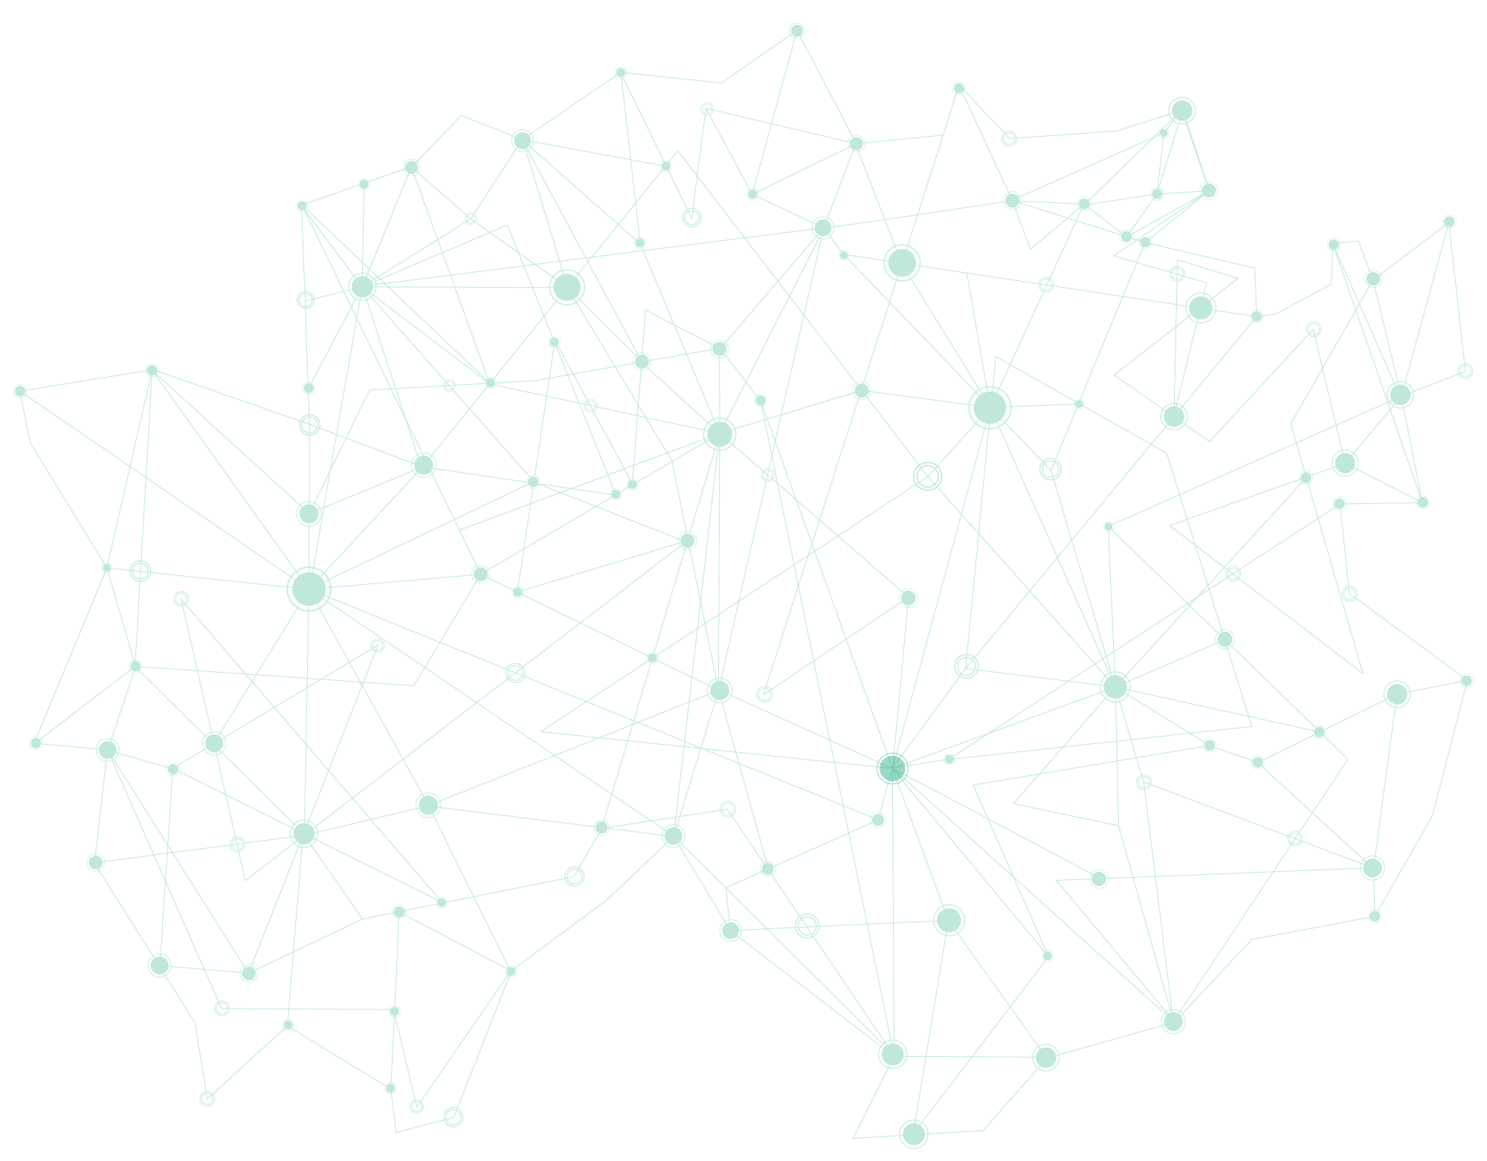


Slide 2
Sirius We are Sirius

Slide 3
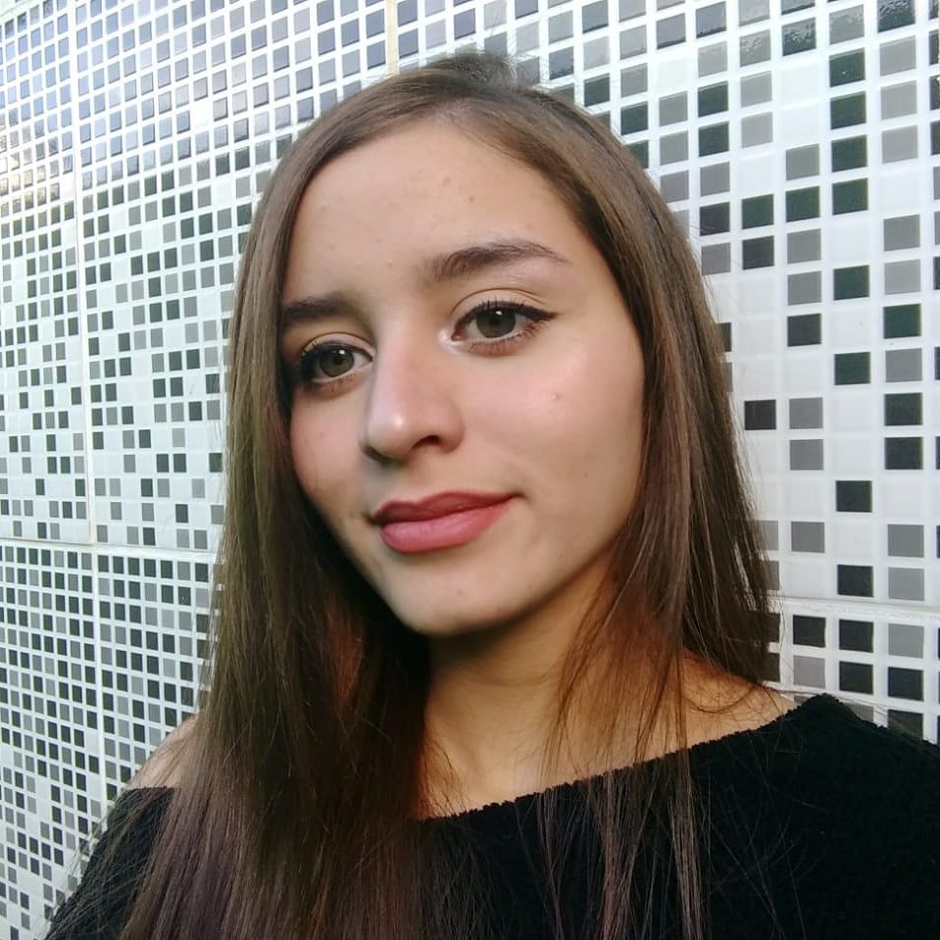
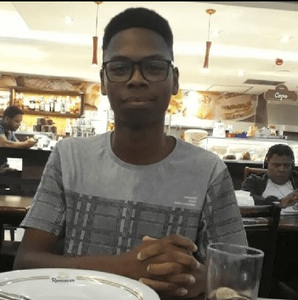
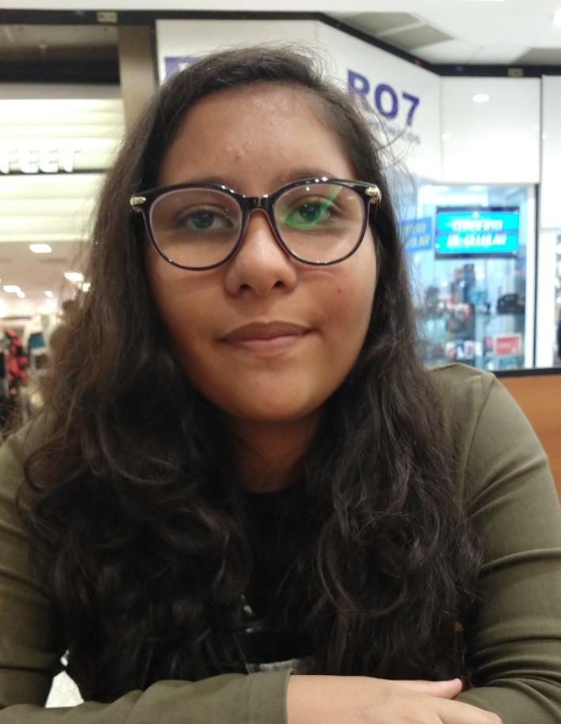

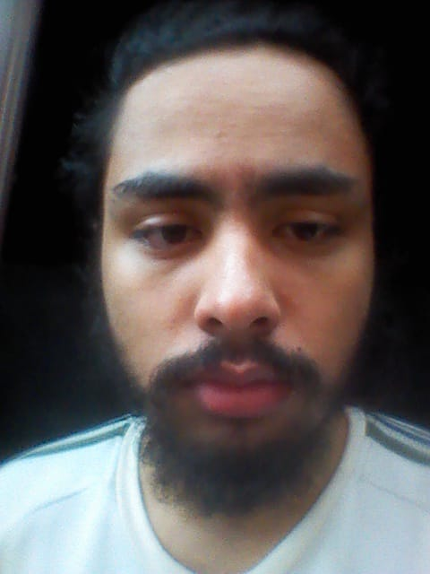
Integrantes
Rutieny Pires
Vitor Carmo
Beatriz Vitória
Joaquim Vinicius
Julio da Conceição

Slide 4
Histórico
Foi escolhido o nome da empresa
Fevereiro, 2020
Abril, 2020
Março, 2020
A empresa foi fundada por Beatriz Vitória, Vitor Carmo, Julio Conceição, Rutieny Pires, Joaquim Vinicius e José Nilton.
Foi decidido a
Identidade visual da empresa.

Slide 5
Organograma
Diretor
Gerente
de Projetos
Programador
Designer
DBA
Analista

Slide 6
Descrição da empresa Empresa do setor de informática especializada no desenvolvimento de sistemas eletrônicos para empresas de pequeno a médio porte.

Slide 7
Logo
Elegância
Inspirado em um lobo, representa organização e a hierarquia.
Os dois círculos também representam a estrela
Sirius, constituída por duas estrelas que orbitam entre si.
Paz e Tranquilidade

Slide 8
Problema
Dificuldade na compreensão e memorização do conteúdo de programação.
Dificuldade em matemática básica e raciocínio lógico.
Dificuldade de acompanhar o ritmo das aulas.

Slide 9
Justificativa
A principal motivação para a pesquisa, é a importância do conhecimento dos alunos em relação ao foco na matemática básica e ao raciocínio lógico que atualmente se encontra em um grande déficit.
A pesquisa contribuirá com um sistema que propõe uma ajuda compartilhada entre alunos da mesma unidade escolar, focado em matemática e programação, ajudando assim com uma intervenção no déficit em matemática básica e lógica.
Atualmente a desistência no ensino superior vem se elevando, sendo o reflexo do ensino fundamental, com um número alto de evasão, e piorando os números em relação a matéria de matemática que envolve a lógica do aluno.

Slide 10
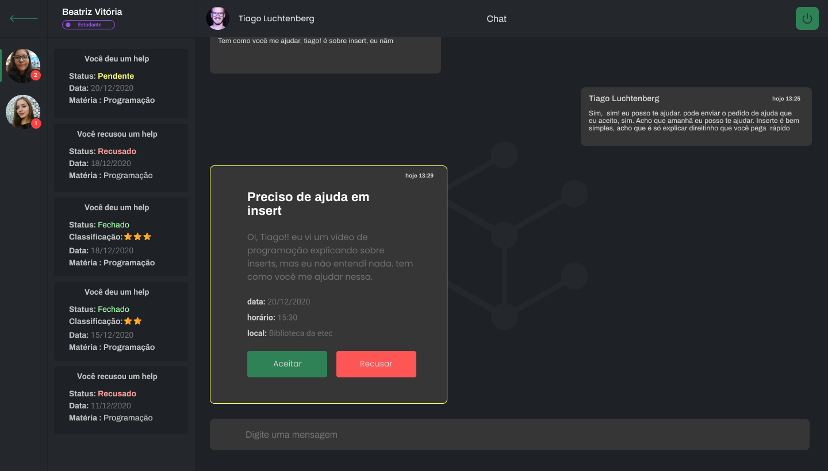
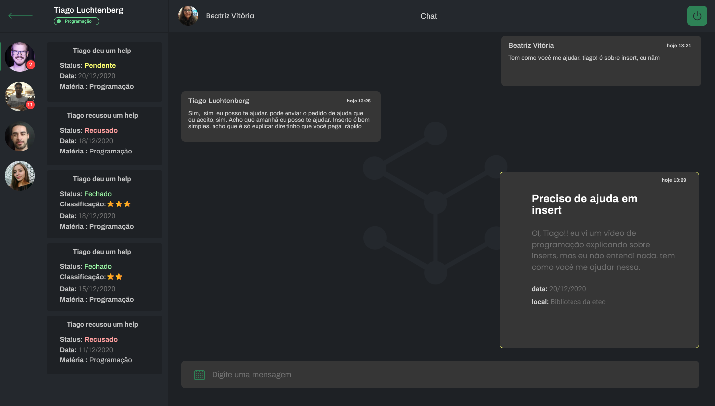
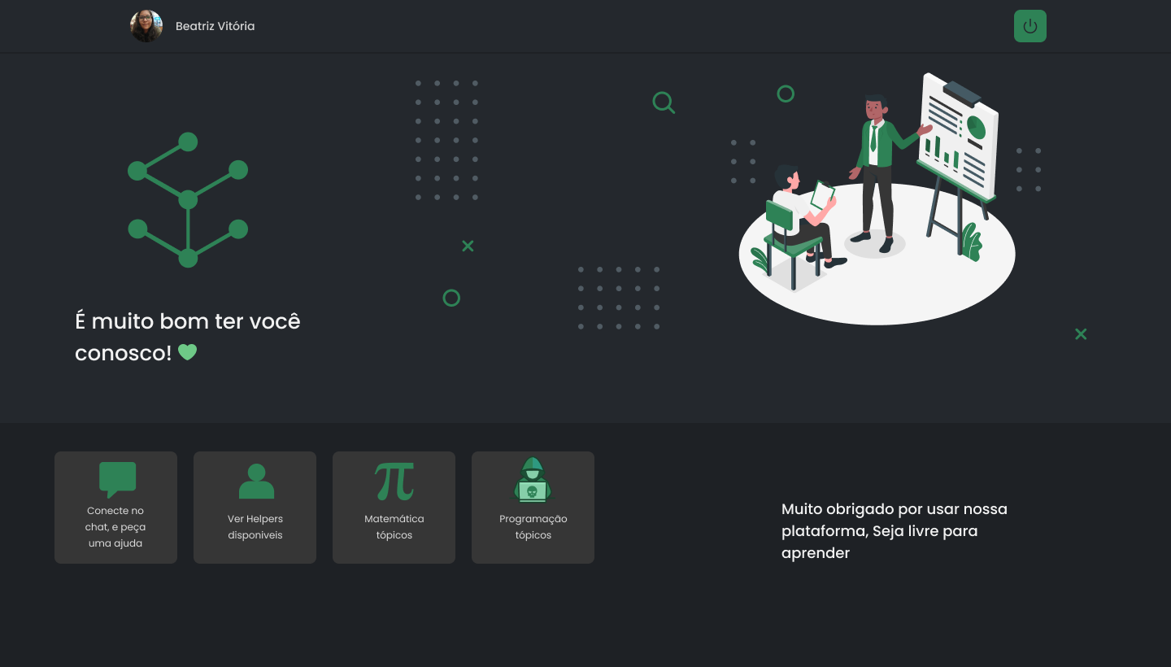
Solução
Um Sistema web que conecta um estudante com um helper
Onde um estudante agenda uma ajuda a um Helper
E o helper por sua vez aceita essa ajuda, e o ajuda nas dependências da etec

Slide 11

Pitch

Slide 12
Objetivos gerais
Criar um ambiente de ensino mais igualitário, onde alunos novatos, alunos veteranos e professores possam contribuir mutuamente, buscando assim dirimir as dúvidas e déficits de conhecimento de alunos com dificuldades.

Slide 13
Objetivos específicos
Desenvolver uma interface de interação para alunos, alunos veteranos e professores trocarem conhecimentos.
Possibilitar a publicação de videoaulas e conteúdo PDF para auxiliar os estudos.
Disponibilizar agendamento de aulas particulares online ou presenciais.
Permitir a o usuário manifestar sua satisfação com a ajuda por meio de um sistema de qualificação.

Slide 14



Metodologia
Pesquisa Bibliográfica
Brainstorm

Slide 15
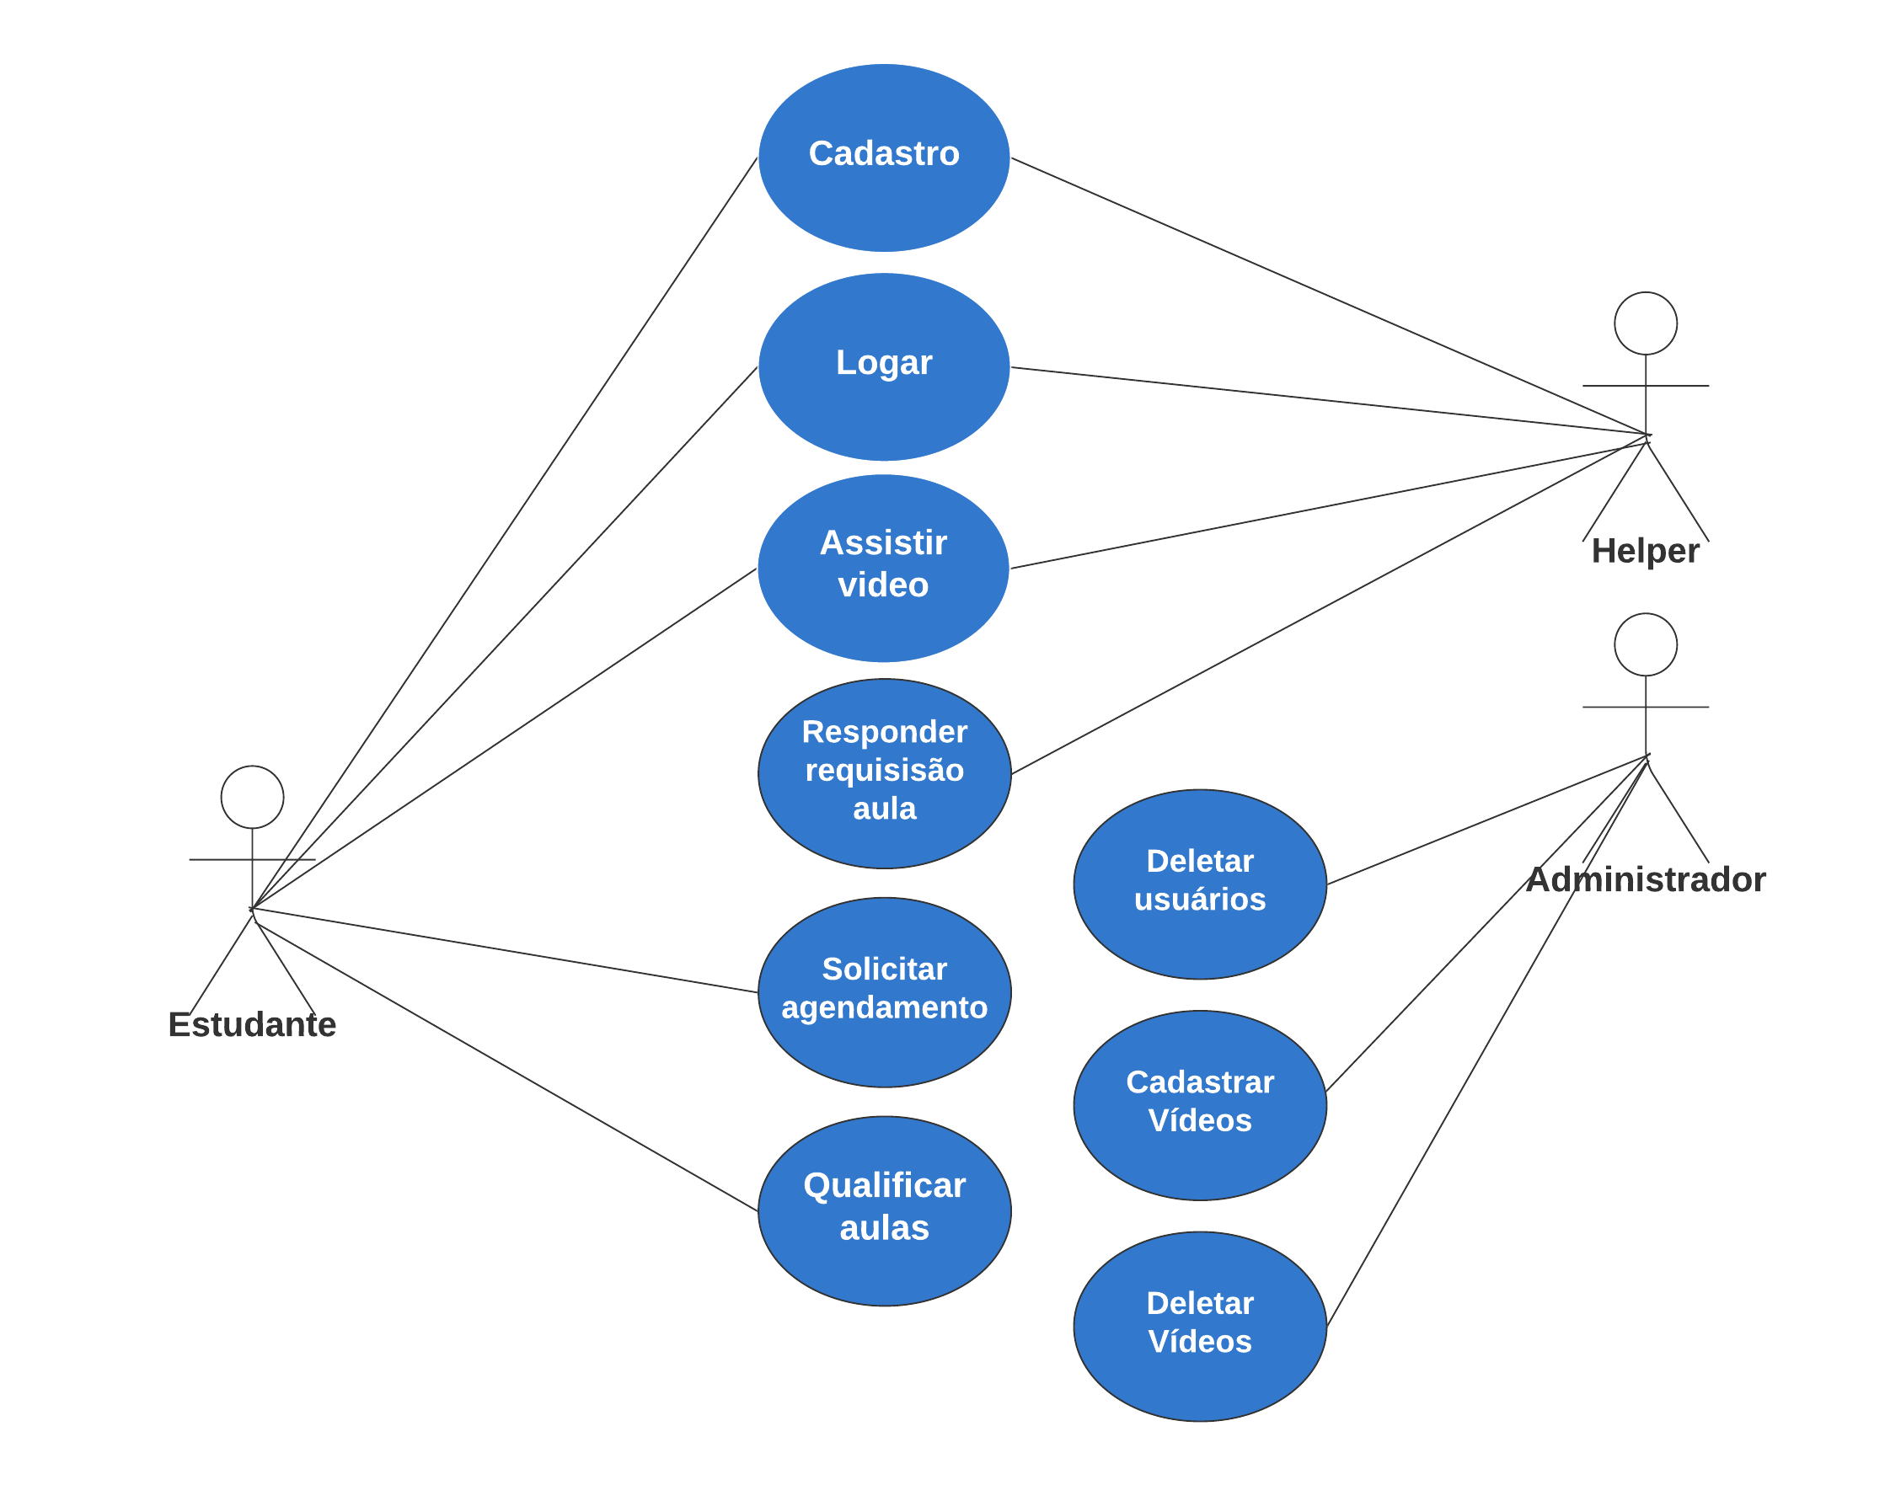
Diagrama de caso de uso

Slide 16
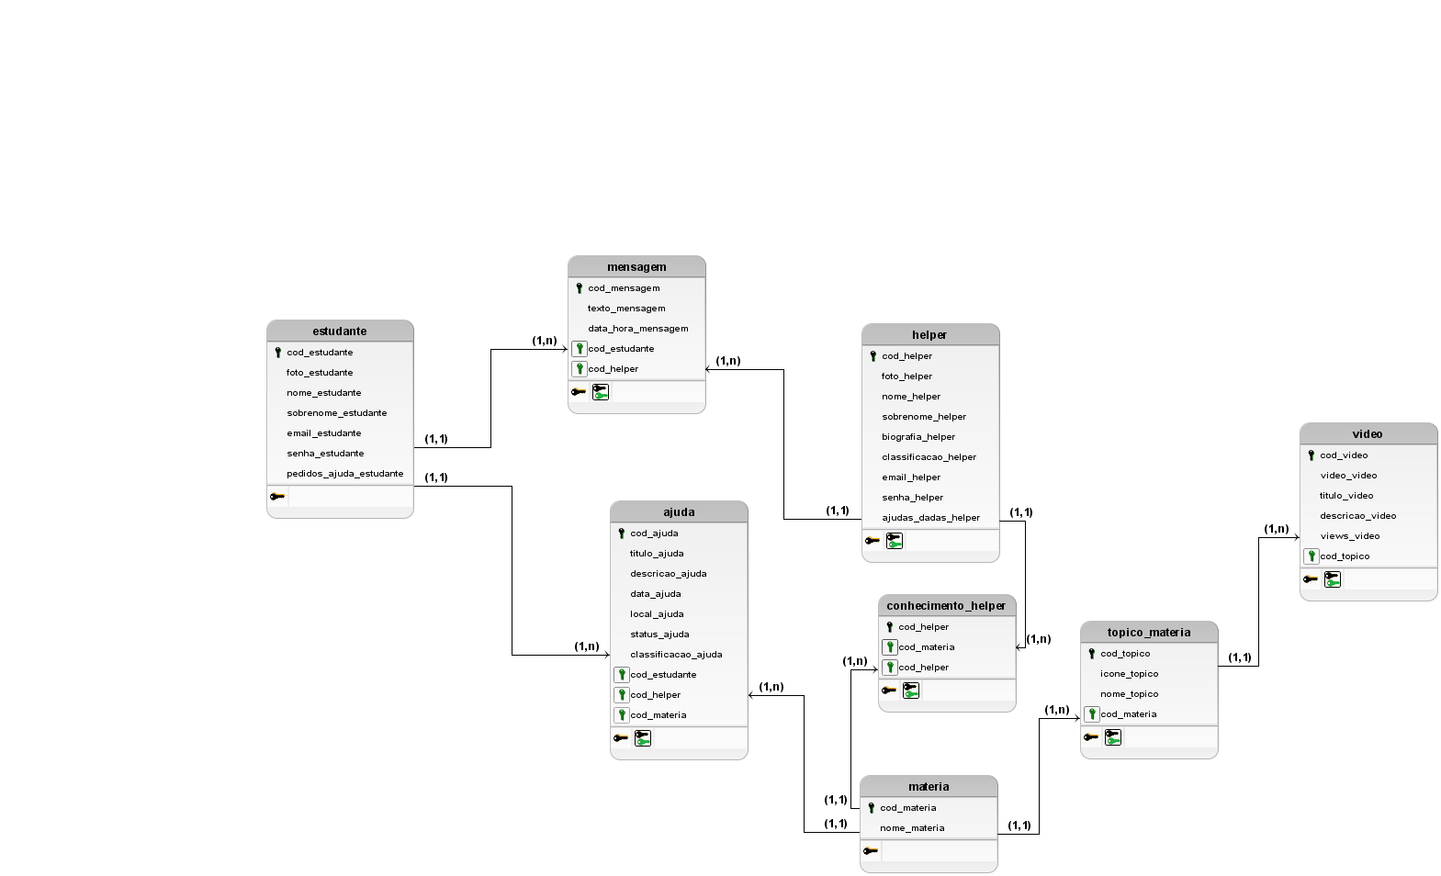
MER

Slide 17
